Slide 1

ĐỒ ÁN MÔN HỌC
PHÂN TÍCH VÀ THIẾT KẾ HỆ THỐNG THÔNG TIN
Bộ Môn: Hệ Thống Thông Tin

Slide 2

QUẢN LÝ SIÊU THỊ
Xây dựng phần mềm quản lý siêu thị mini

Slide 3

KHẢO SÁT
Khảo sát hiện trạng đồng thời cũng thu thập những yêu cầu về tổ chức bộ máy hệ thống của người chủ siêu thị
Quy trình này bao gồm:
_ Lập kế hoạch
Phân tích
Thiết kế
Xây dựng

Slide 4
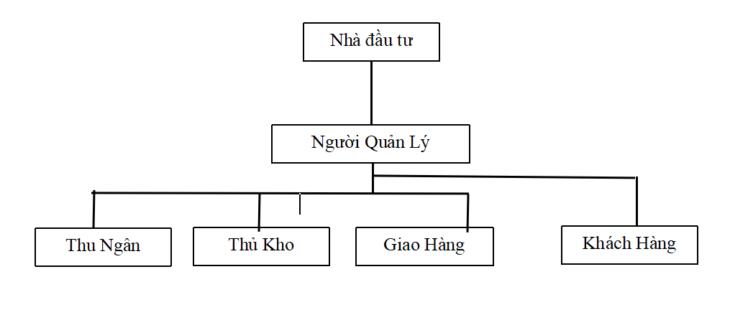
PHÂN TÍCH
TỔ CHỨC HỆ THỐNG SIÊU THỊ

Slide 5
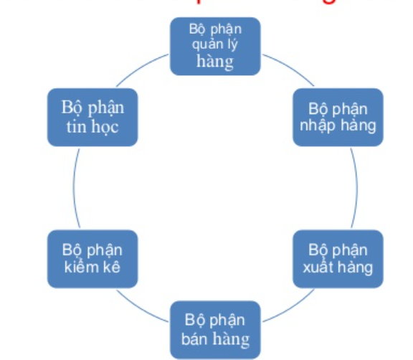

Slide 6



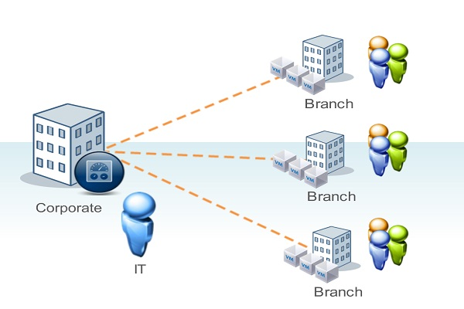
PHÂN TÍCH
Hiện Trạng Tin Học
YÊU CẦU CỦA BAN QUẢN LÝ
20 chi nhánh
+ Giao diện dễ sử dụng, đa năng, gọn nhẹ.
+ Chi phí xây dựng thấp (10tr (server) + 10tr (phần mềm) + 3tr/tháng tiền bảo trì).
+ Phần mềm có thể phát triển và dễ dàng bảo trì.

Slide 7

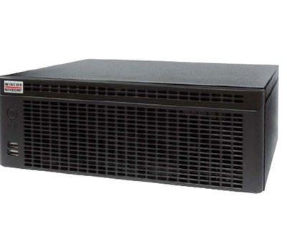
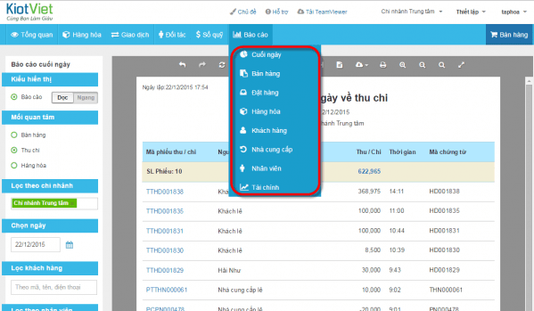
PHÂN TÍCH
Hiện Trạng Tin Học
HỆ THỐNG TIN HỌC
+ SQL, C#
+ CPU PIV Ce 1.8Ghz, Ram 512, VGA 64 Mb,
NetFramework v4.0.
+ Năng lực nhóm có thể thực hiện được.
+ Phần mềm tham khảo:
+ Siêu thị sẵn sàng cung cấp dữ liệu.

Slide 8
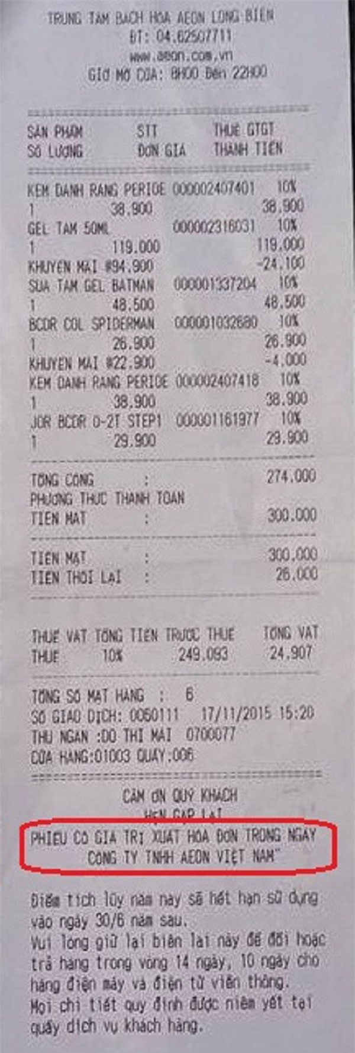
Hóa đơn bán hàng

Slide 9
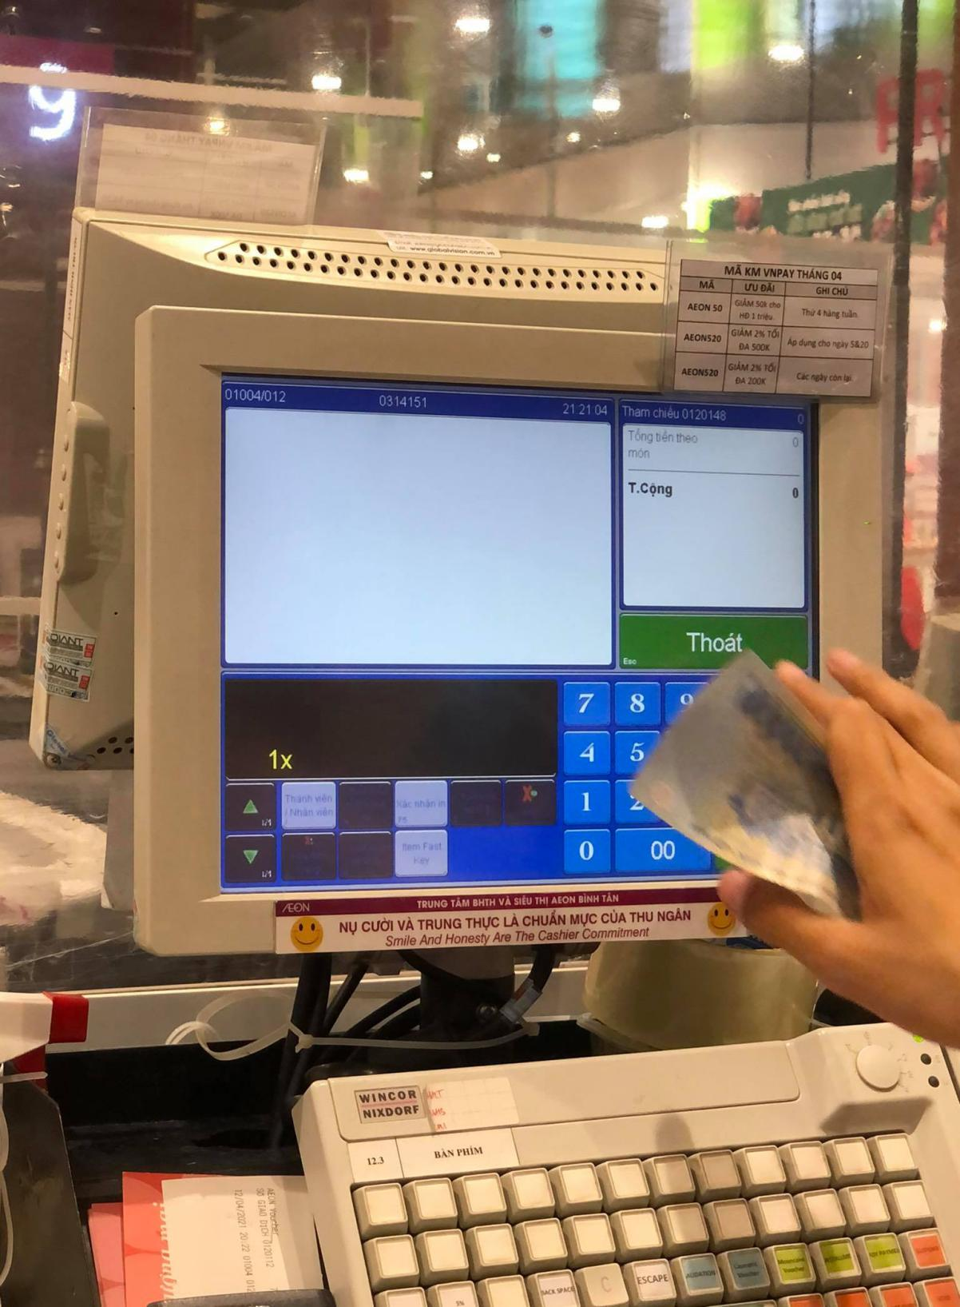
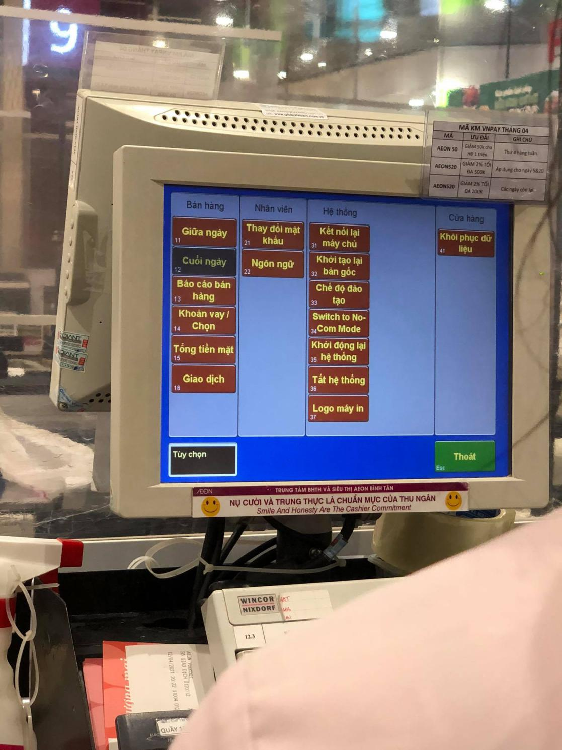
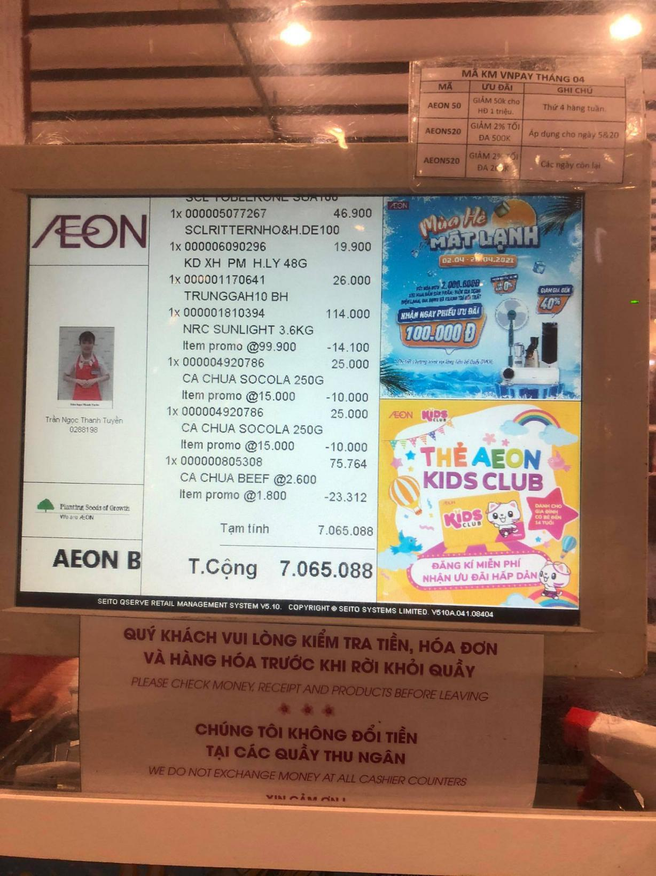

Slide 10
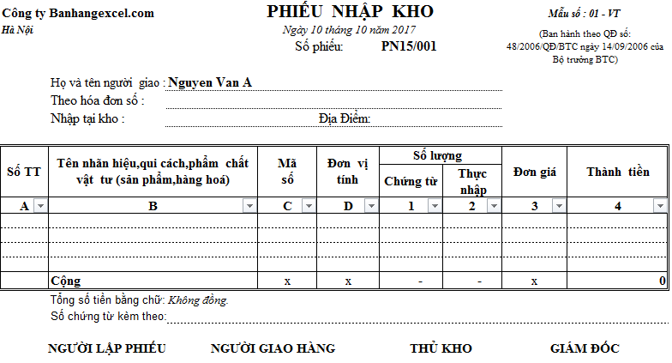

Slide 11



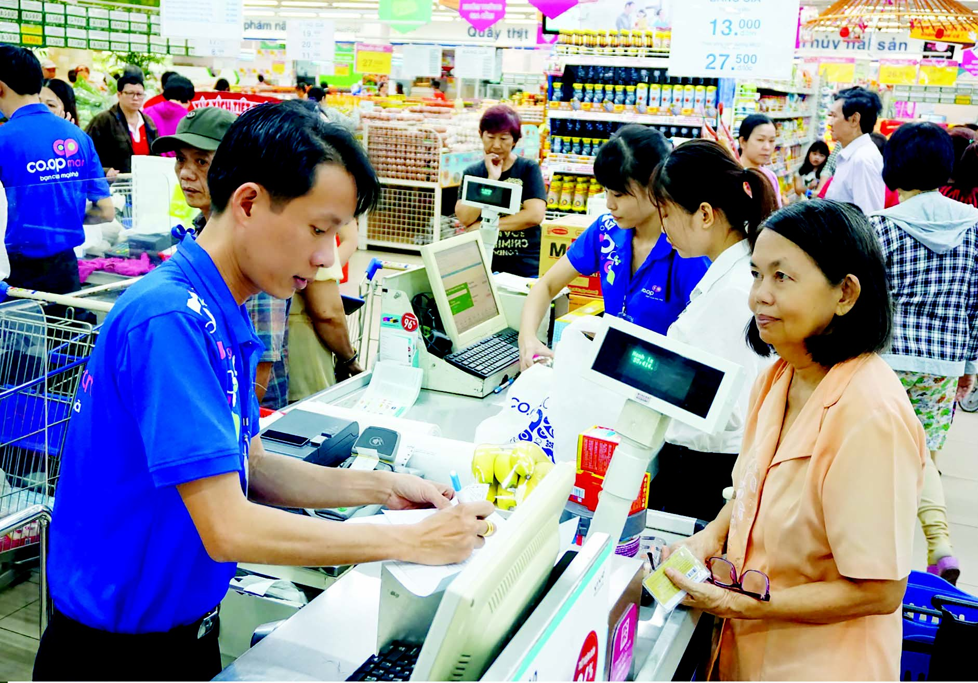
ĐỐI TƯỢNG CHÍNH
Khách Hàng, Thủ Kho, Ban Quản Lý, Thu Ngân là những đối tượng tham gia và tương tác với hệ thống quản lý của siêu thị. Có thể là tác nhân nghiệp vụ và tác nhân hệ thống

Slide 12

Chức Năng Chính
MUA BÁN HÀNG VÀ THANH TOÁN
Dành cho khách hàng khi đến siêu thị mua sắm và thu ngân thực hiện quy trình tạo hóa đơn thanh toán cho khách hàng
QUẢN LÝ HÓA ĐƠN, DOANH THU
Cung cấp cho ban quản lý những chức năng cần thiết để quản lý và tính toán hóa đơn: Truy xuất, thêm, xóa, sửa
NHẬP XUẤT HÀNG HÓA
Cung cấp thông tin cũng như chức năng truy xuất, tạo phiếu đặt hàng và phiếu nhập hàng vào kho.
GIAO HÀNG
Cung cấp và quản lý dịch vụ giao hàng tận nhà

Slide 13
USECASE NGHIỆP VỤ

Slide 14
USECASE HỆ THỐNG

Slide 16
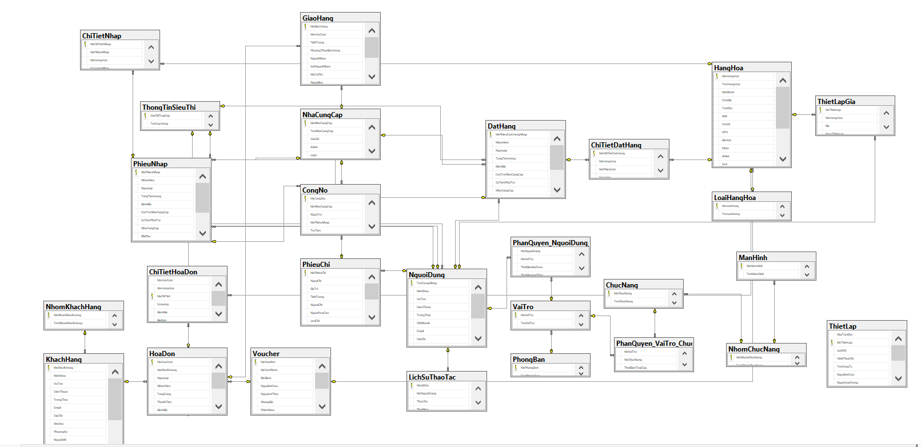

Slide 17

Màn hình đăng nhập nhân viên

Slide 18
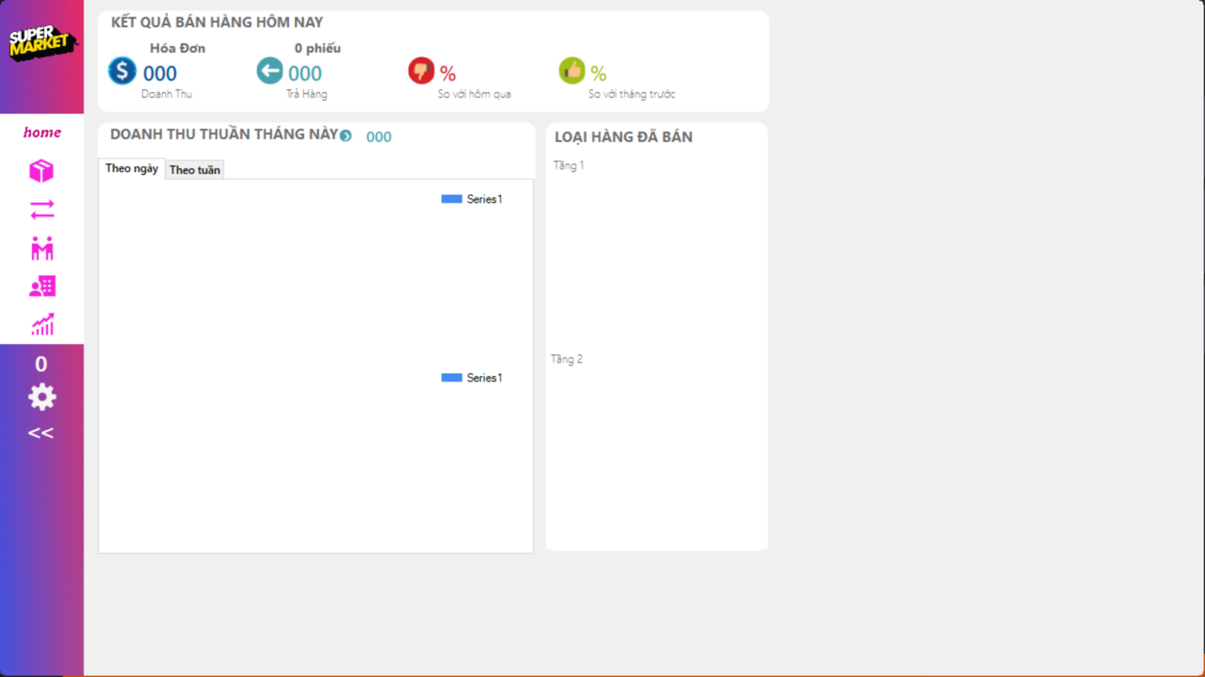
Màn hình chính của phần mềm hiển thị các chức năng để người dùng tương tác

Slide 19
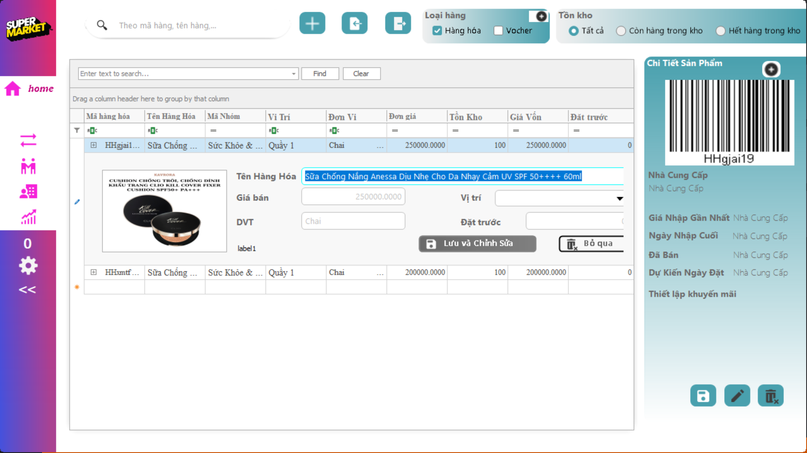
Màn hình chức năng quản lý hàng hóa

Slide 20
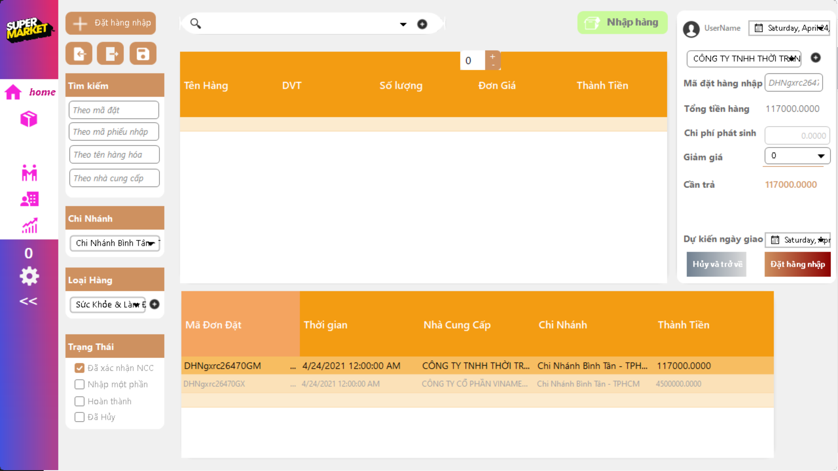
Màn hình chức năng đặt hàng nhập kho

Slide 21
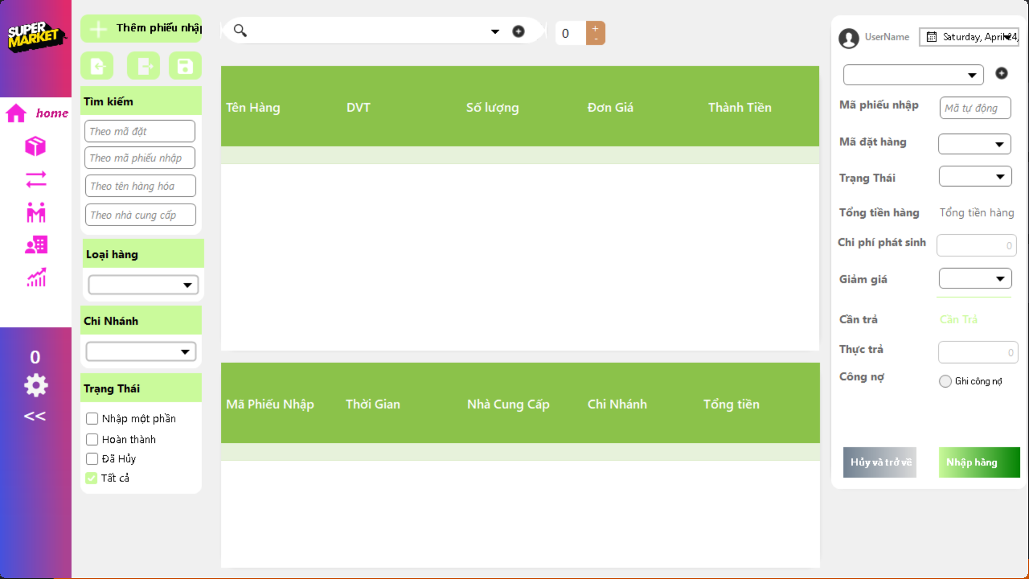
Màn hình chức năng nhập hàng vào kho

Slide 22
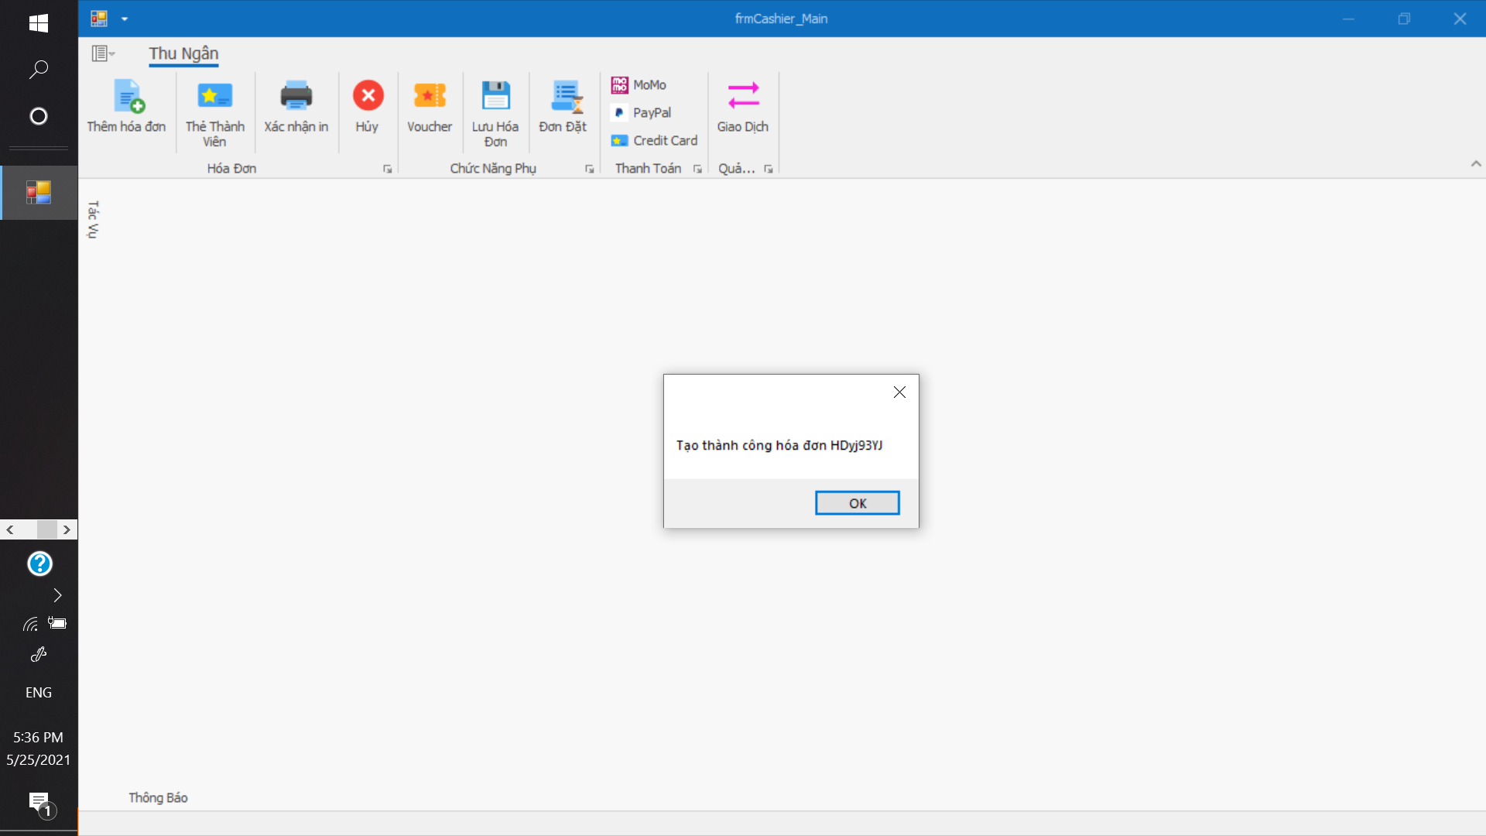
Màn hình chức năng quản lý hóa đơn

Slide 23
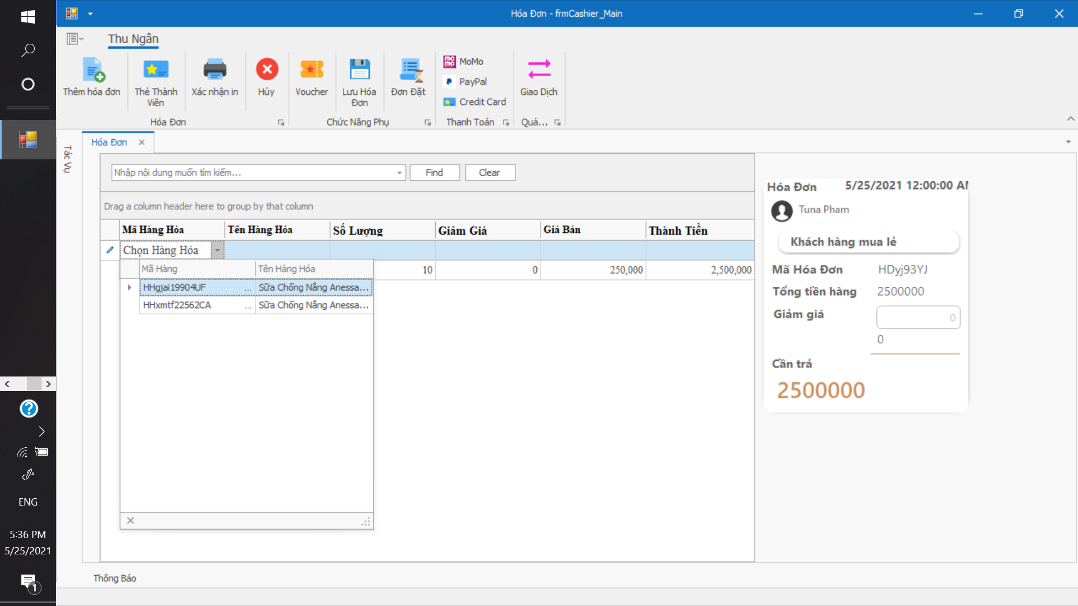

Slide 24
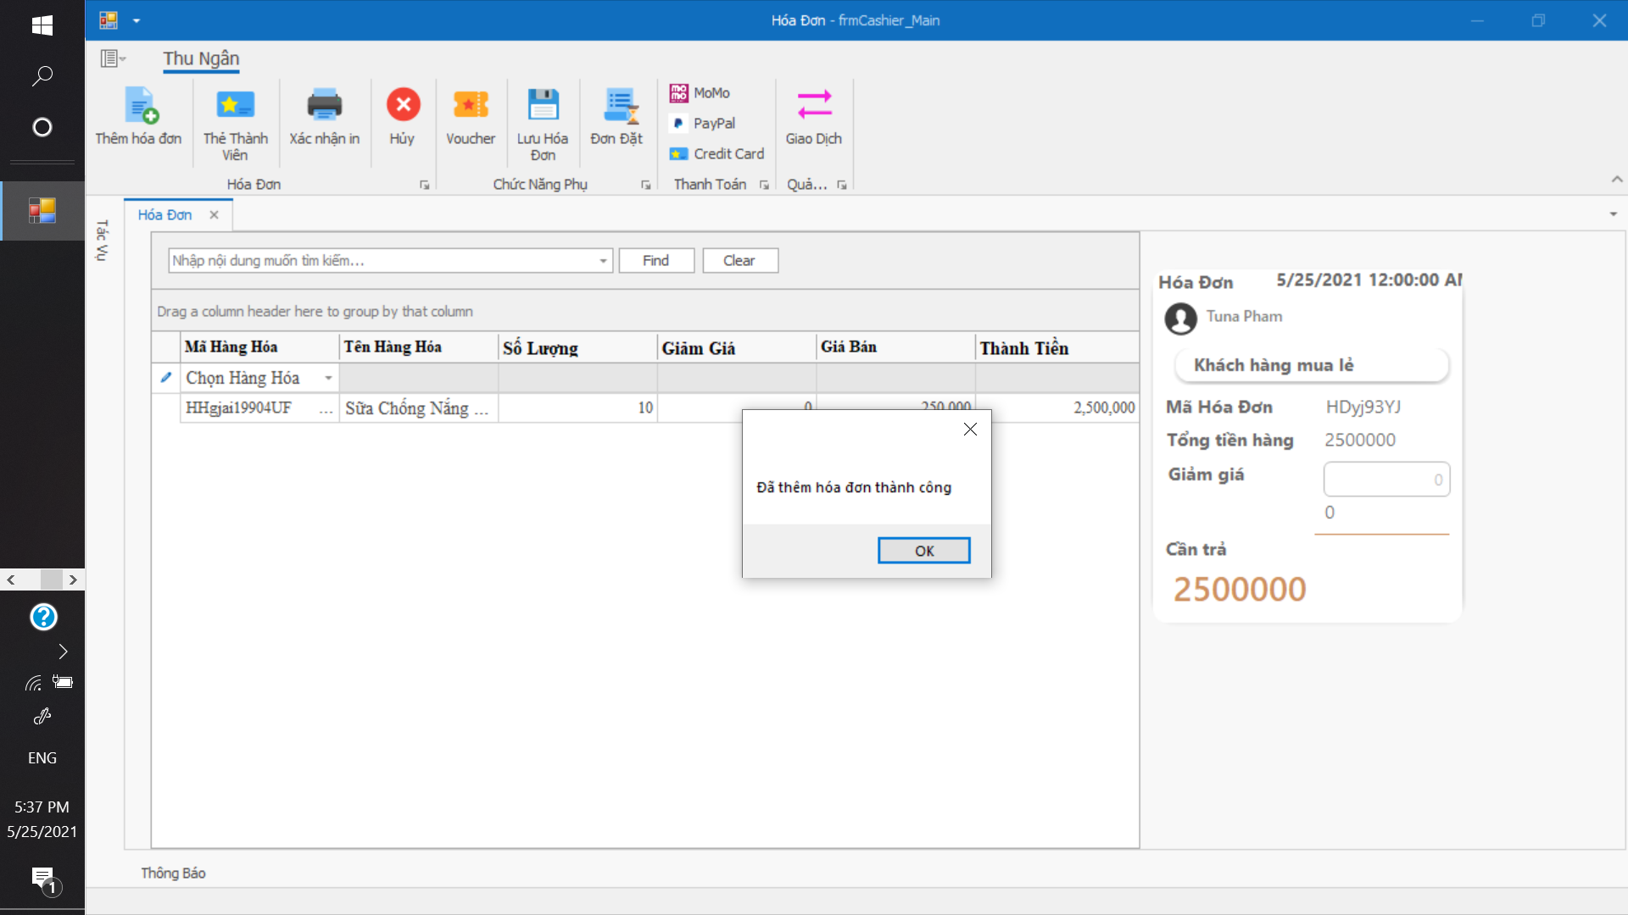

Slide 25
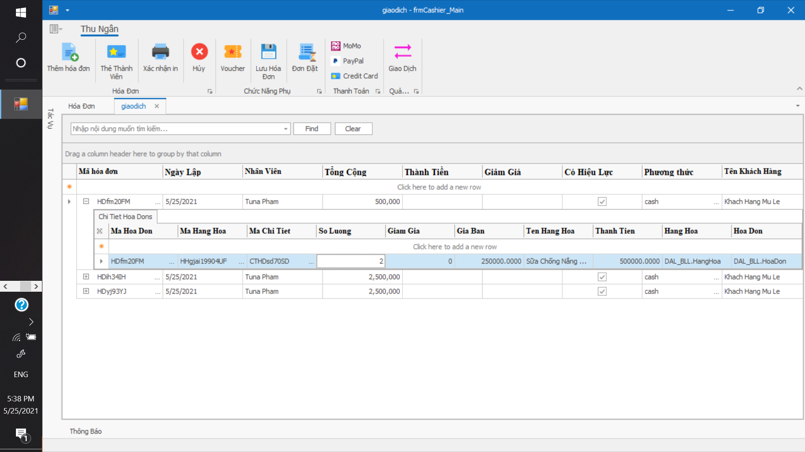

Slide 26




DEMO Chức năng bán hàng của phần mềm quản lý

Slide 30
Nhóm tụi mình:
1. Trần Nhật Hạ Vy - NT
2001181429
2.Vũ Văn Tuy
2001181408
3.Trần Quốc Tuấn
2001180442

